Slide 1


VKontekste
Бот с твоими активностями
Можно добавить активность на определенную дату, указать длительность. Можно получить активности за определенную дату или все активности за какой-то период (месяц/неделя)

Slide 2
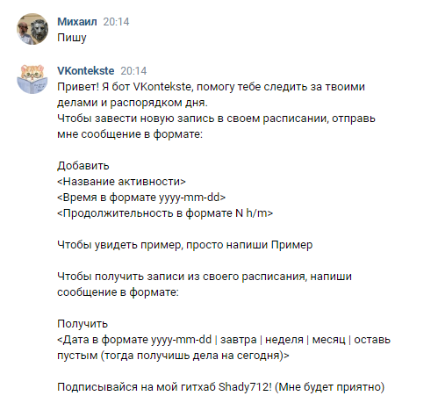
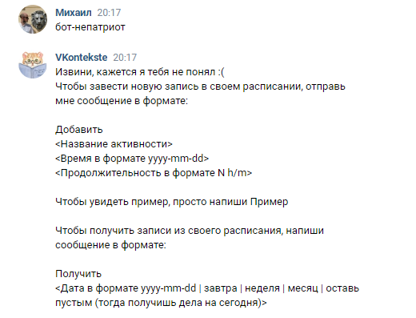
Начало общения
Самое первое сообщение
Непонятное сообщение

Slide 3
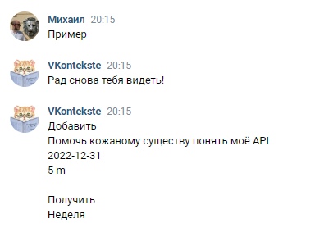
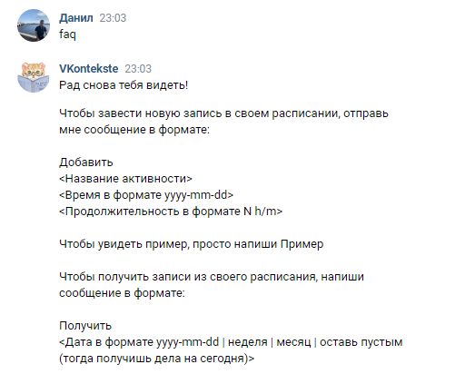
Попросим у бота помощи
Примеры от бота
FAQ

Slide 4
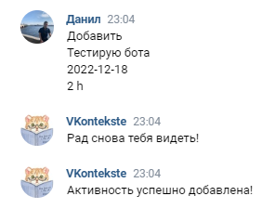
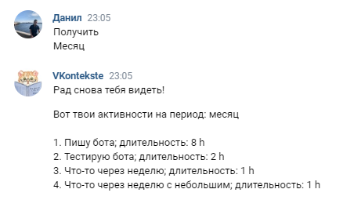
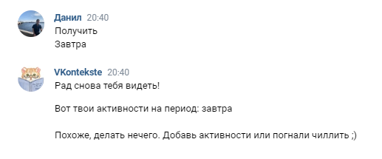
Добавляем и получаем активности
Добавляем
Получаем на месяц
А вот такое сообщение если в дневнике пусто :)

Slide 5
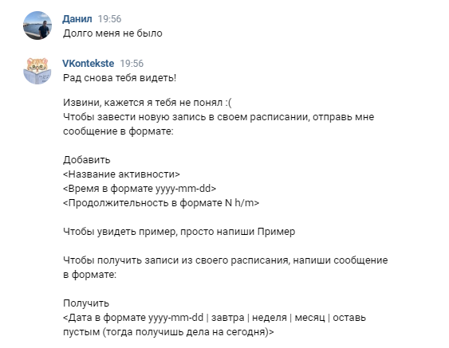
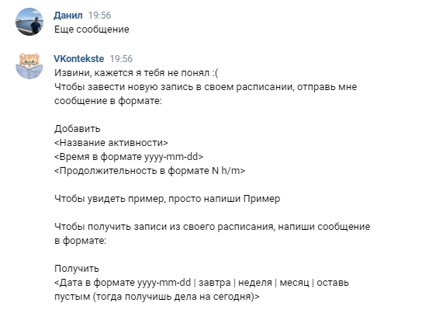
Бот приветствует тебя, если тебя долго не было
Пишем боту после какого-то перерыва
Пишем еще одно сообщение
<- это отдельное сообщение

Slide 6



Инфраструктура и внешняя архитектура
Приложение в Yandex cloud serverless containers
Api VK
Инстанс postgre в vds

Slide 7
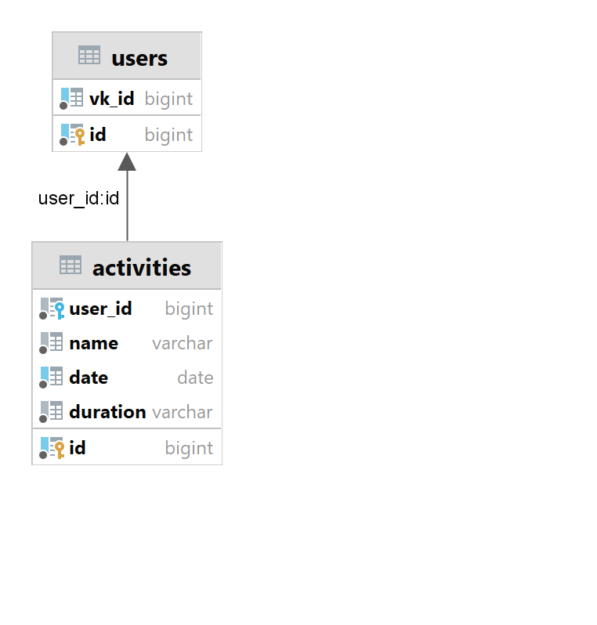


Схема БД
Foreign key user_id – отношение OneToMany
Unique index vk_id - часто ищем + уникальное значение
Index date – часто ищем

Slide 8
Посмотрим на приложение!
Оно написано на котлине
(крутой язык программирования для написания бэкенда и веб-серверов)

Slide 9
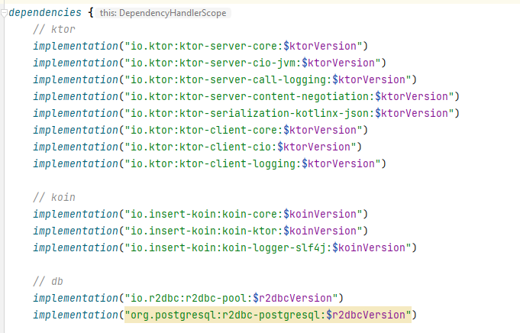
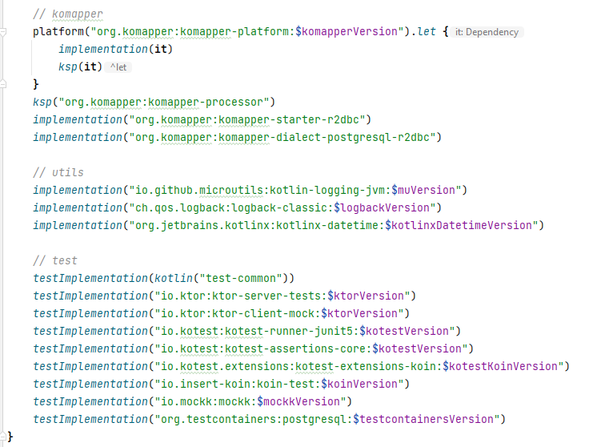
Добавим чуть-чуть зависимостей

Slide 10

Фреймворки
Я
Ktor + koin
Vk-sdk-java
Vk-sdk-kotlin

Slide 11
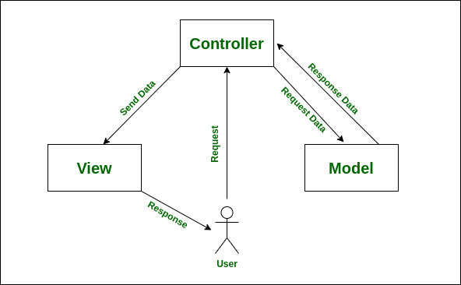
Архитектура
Соблюдаем MVC архитектуру. В нашем случае Model – внутренности приложения (сущности, сервисы, dao объекты, БД), Controller – кторовский routing (получает сообщения от Callback API и отправляет ответы), View – сообщения от бота, которые видит пользователь

Slide 12
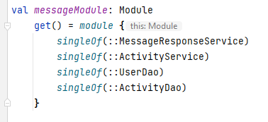
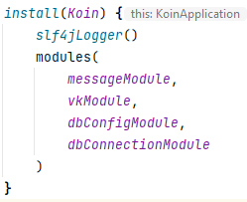
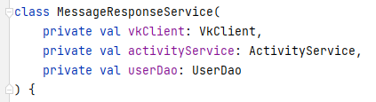

Koin
Фреймворк для dependency injection
Создаем бины
Ktor integration
Constructor-based injection

Slide 13
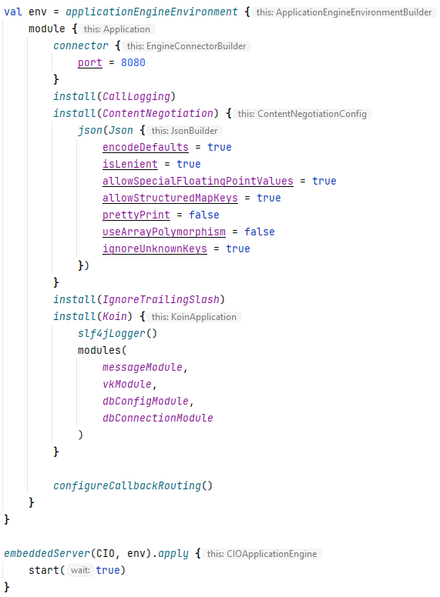
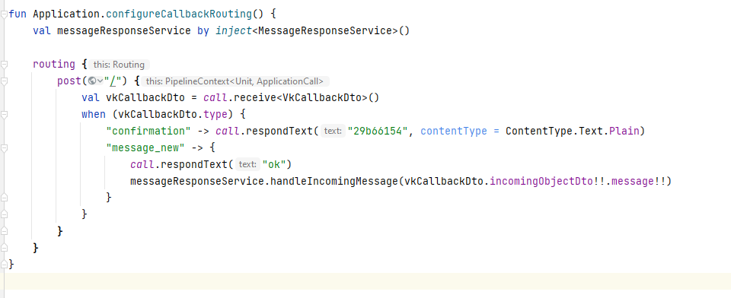
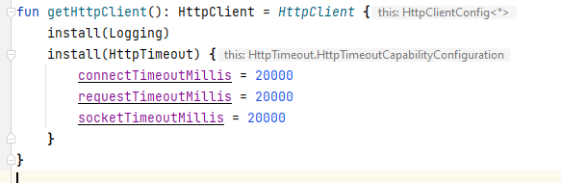
Ktor
Конфигурация ktor сервера
Доступные эндпойнты
Ktor http client

Slide 14

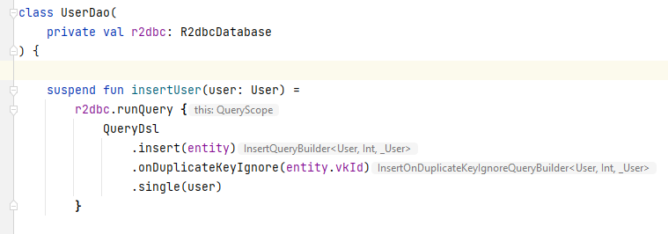
Общение с базой с помощью R2DBC
Реактивное программирование
Не блокирующие вызовы
Сочетается с корутинами, на которых весь проект
Пример dao с r2dbc-драйвером, которое вызывается из coroutine контекста

Slide 15

Когда вспоминаешь Hibernate с его dirty entity, LazyInitException и еще кучей выстрелов в ногу

Slide 16
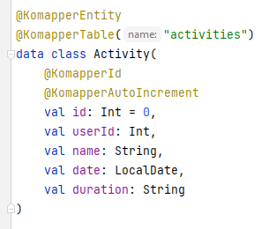

ORM - Komapper
Пример сущности, описанной с помощью komapper
Почему komapper:
Удобно и лаконично описываем сущности с помощью аннотаций
Дружит с реактивным стэком r2dbc
Дружит с postgres
Работает на кодогенерации в compile-time (ksp plugin)
И еще плюсик на следующем слайде!

Slide 17
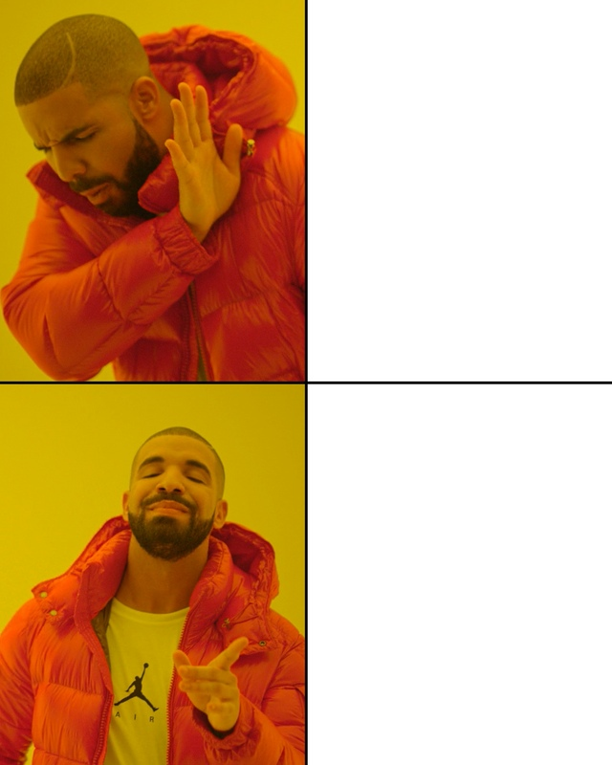
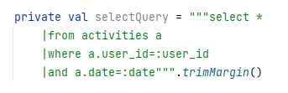
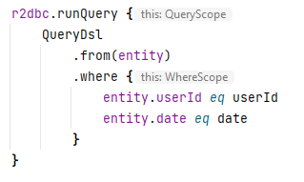
DSL для SQL запросов

Slide 18




Бонус: кэширование на коленке
Простой ConcurrentHashMap
Простой ConcurrentHashMap
Используем кэш
Что получили:
Не ходим в базу за пользователем, если он закэширован
Завязали на кэшировании немного бизнес-логики
Наполняем и чистим кэш
Используем кэш: не отправляем клиенту приветствие, если он есть в кэше

Slide 19
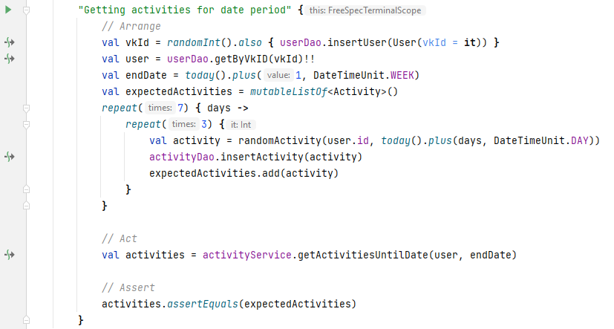
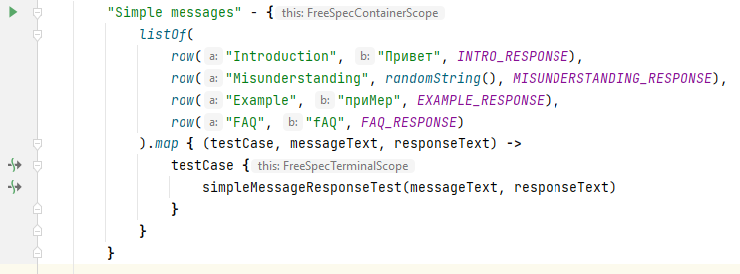

Kotest для тестов, mockk для моков
Обычный интеграционный тест
Параметризованный тест
Интеграционники на сервис формирования ответного сообщения
Интеграционники на ActivityService
Честно поднимается один инстанс приложения на все тесты
Честно поднимается одна БД на все тесты (и не чистится между тестами)
Мокаем клиент, который ходит в VK API
Проверяем, что отправилось сообщение с определенным текстом

Slide 20

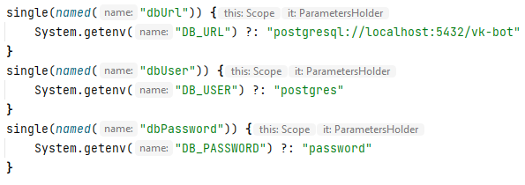
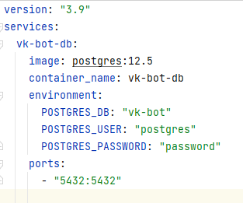
Local и prod
Подменяем бин VkClient при локальном запуске (open-closed в силе)
Docker-compose файл для подъема БД на локали
Получаем креды для прода из переменных окружения или подставляем для локали

Slide 21
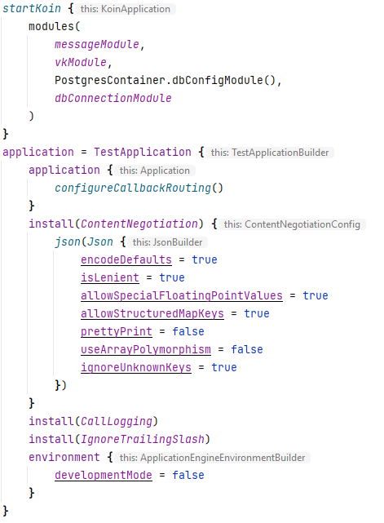
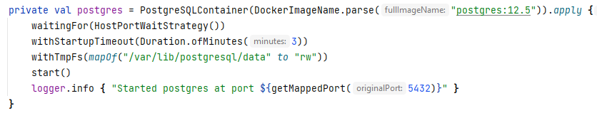
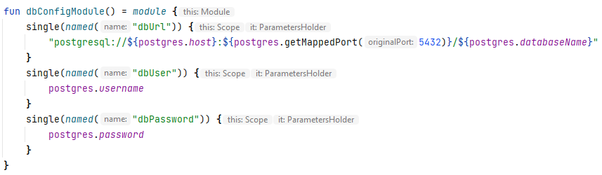
Тестовая конфигурация
Тестовое ktor app с тестовым koin
Testcontainers (postgres)
Тестовый модуль с кредами тестовой БД
Огромный плюс – не надо руками поднимать локально БД перед запуском тестов

Slide 22
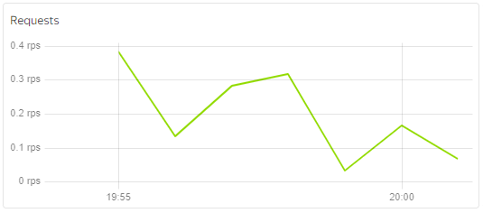
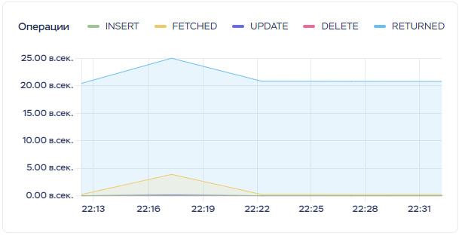
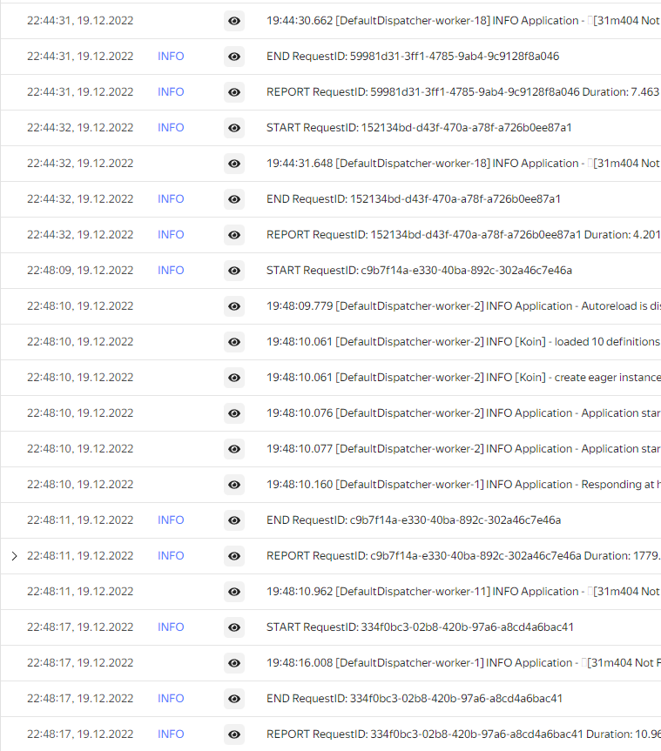
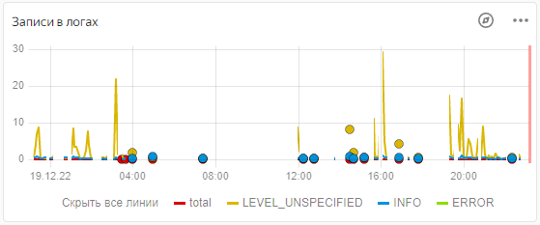
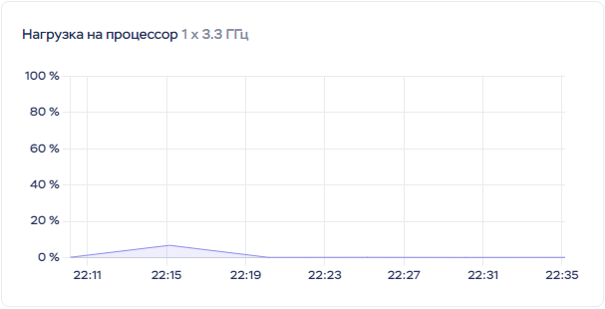
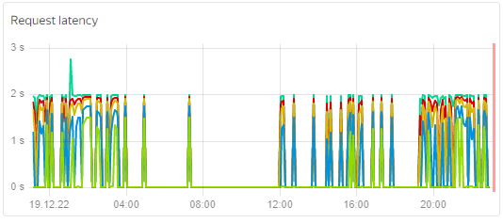
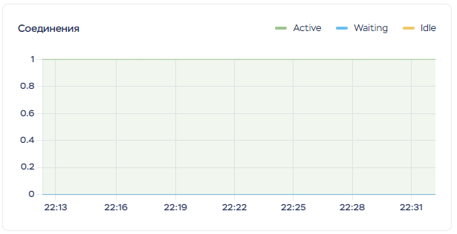
Мониторинг – логи и метрики
Метрики приложения
Метрики БД
Логи приложения

Slide 23
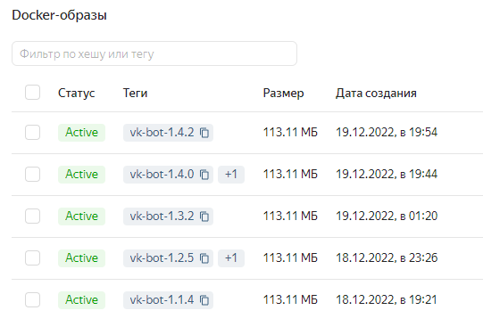

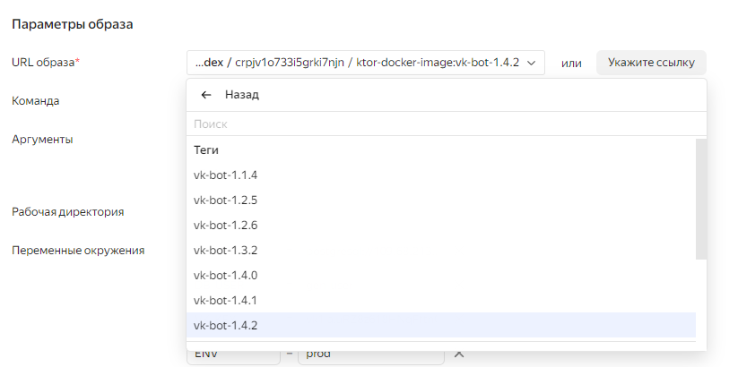
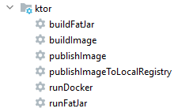
Деплой
Чтобы задеплоить, нужно:
Собрать докер образ приложения и положить его в локальной реестр (это автоматизировано делается одной командой ./gradlew publishImageToLocalRegistry)
Сделать тэг и запушить его в удаленный docker registry
Запустить контейнер с новым образом из docker registry
Docker образы в vk-bot-registry
Выбираем нужный образ и готово
Gradle таски для работы с докером

Slide 24

Спасибо за внимание!
*и будьте в контексте

